Slide 1
Especialización III: Lenguaje de Programación
Programación Creativa

Slide 2
POO: Clases y Objetos
No programes funciones, modela realidades

Slide 3
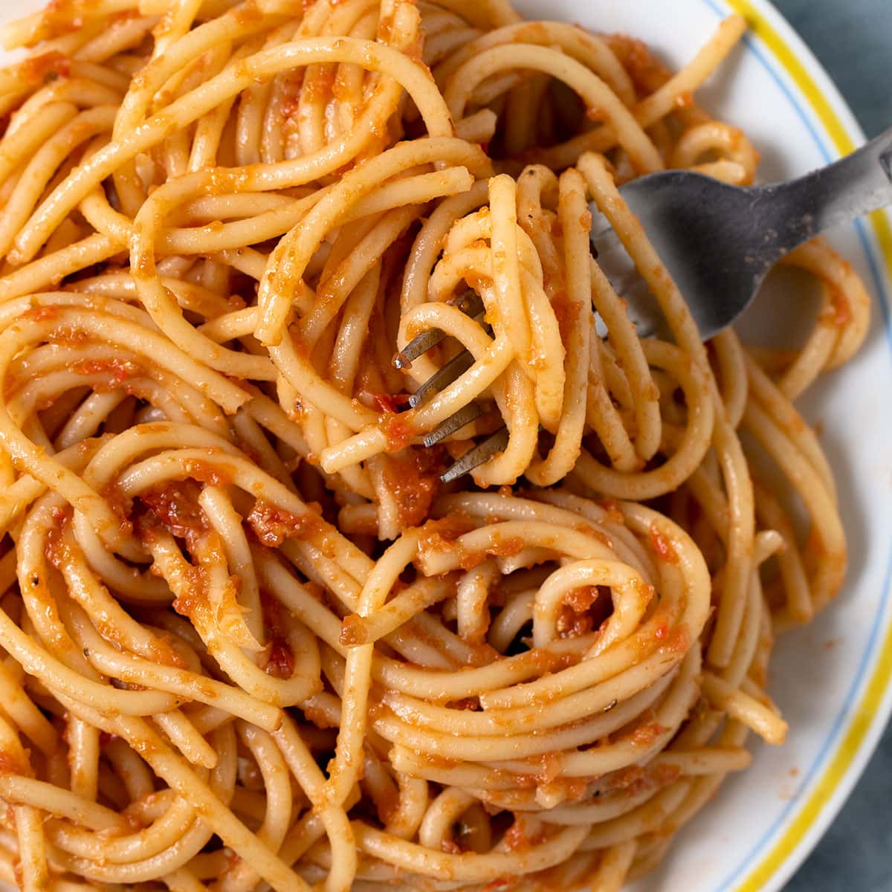
EL CAOS DEL CÓDIGO SPAGHETTI
Ver el código Spaghetti.
¿Cómo organizarías esto si fuera un Excel o una base de datos?

Slide 4
LA REVELACIÓN: POO
ANTES (Variables sueltas) DESPUÉS (POO)
🧩🧩🧩🧩🧩🧩 🏢 CLASE
🧩🧩🧩🧩🧩🧩 📋 Plantilla
🧩🧩🧩🧩🧩🧩 👥 10,000 objetos
Desorden total Organización perfecta

Slide 5
Concepto Fundamental - Clase vs Objeto
📝 RECETA (CLASE)
├── Ingredientes: harina, azúcar, huevos
├── Instrucciones: mezclar, hornear, decorar
└── Plantilla para crear
🍪 COOKIE 1 (OBJETO)
├── Chispas de chocolate
├── Forma redonda
└── Instancia específica
🍪 COOKIE 2 (OBJETO)
├── Vainilla
├── Forma de estrella
└── Otra instancia
🍪 COOKIE 3 (OBJETO)
├── Fresa con chocolate
├── Forma de Dinosaurio
└── Otra instancia
*Ver archivo de código Cookies*

Slide 6
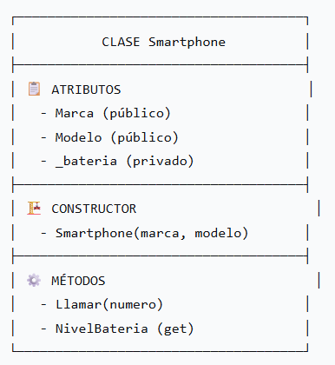
Concepto Fundamental - Clase vs Objeto

Slide 7
Constructor - El Nacimiento de un objeto
EL CONSTRUCTOR: Dar Vida al Objeto
¿Qué pasa cuando haces new?
Se reserva memoria
Se ejecuta el constructor
El objeto está listo para usar
Ver archivo Persona.cs

Slide 8
Ejercicio Cuenta Bancaria
Preguntas guía:
- ¿Qué datos necesita una cuenta bancaria?
- ¿Qué debe pasar cuando se crea una nueva cuenta?
- ¿Qué operaciones puede realizar una cuenta?

Slide 9
Ejercicio: Juego de Dados - Casino Simulado
Crear un Juego de dados.
Utilizar clases/objetos.
Debe ser multijugador.
Se deben jugar turnos y apostar en cada tirada, mínimo 3 turnos por jugador.
En cada ronda cada jugador dice un numero tratando de adivinar que numero saldrá en el dado.
Gana el jugador que tenga mas dinero ganado por las apuestas.

Slide 10
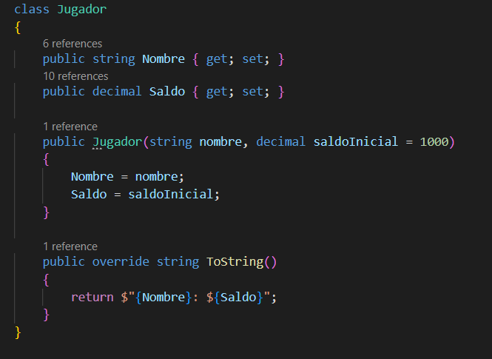
Clase propuesta

